Slide 1


Mis juegos preferidos
Mombre:………………………..
Escuela…………Grado……………………….
Mis juegos preferidos
Mombre:………………………..
Escuela…………Grado……………………….

Slide 2
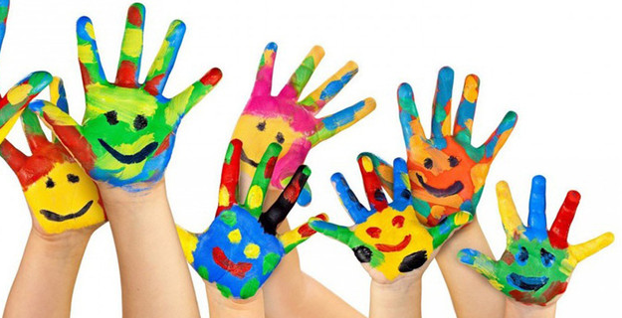

Lo que me gusta de mi barrio es
Lo que me gusta de mi barrio es

Slide 3

Mis propuestas para el Centro de Estudiantes son
Mis propuestas para el Centro de Estudiantes son…

Slide 4


¿Queécosas del ciclo pasado te gustaria cambiar este?
¿Queécosas del ciclo pasado te gustaria cambiar este?

Slide 5
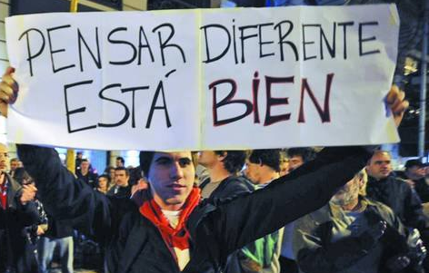
Como fue tu experiencia de arrancar el secundario?
Como fue tu experiencia de arrancar el secundario?

Slide 8
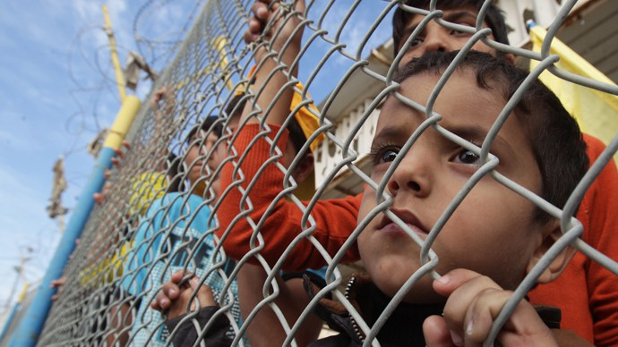
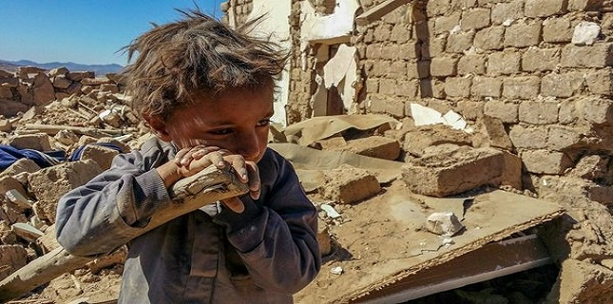
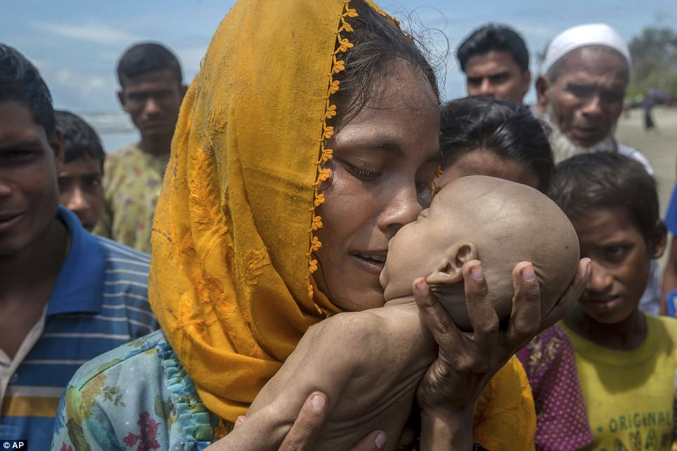
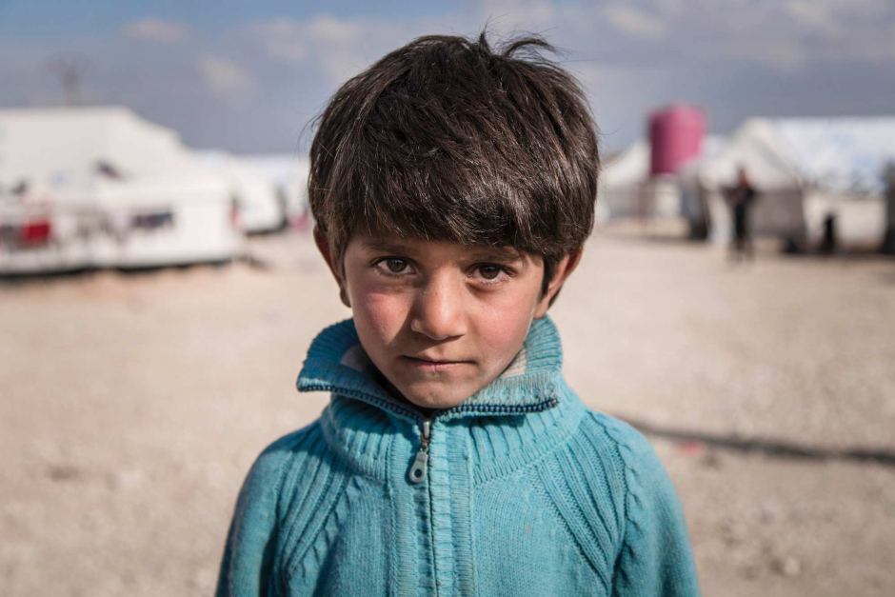
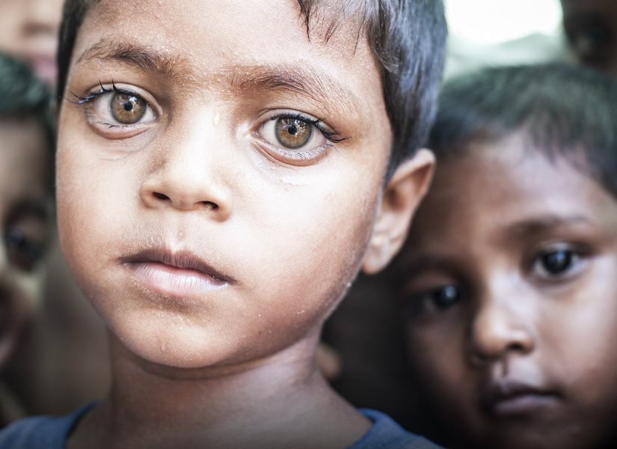
#SIRIA #YEMEN #PALESTINA #ROHINGYA #IRAK #NIGERIA #KASHMIR
#SIRIA #YEMEN #PALESTINE #ROHINGYA #IRAK #NIGERIA #KASHMIR
#SIRIA #YEMEN #PALESTINE #ROHINGYA #IRAK #NIGERIA #KASHMIR
STOP THE IMPERIALIST WARS AGAINST INNOCENT PEOPLE !!!
STOP THE IMPERIALIST WARS AGAINST INNOCENT PEOPLE !!!
BASTA DE GUERRA IMPERIALISTA
CONTRA PUEBLOS INOCENTES!!!
#WHEREISHUMANITY?
#DONDEESTASHUMANIDAD?
#WHEREISHUMANITY?
#SIRIA #YEMEN #PALESTINE #ROHINGYA #IRAK #NIGERIA #KASHMIR
#SIRIA #YEMEN #PALESTINE #ROHINGYA #IRAK #NIGERIA #KASHMIR
#WHEREISHUMANITY?
STOP THE IMPERIALIST WARS AGAINST INNOCENT PEOPLE !!!
STOP THE IMPERIALIST WARS AGAINST INNOCENT PEOPLE !!!
STOP THE IMPERIALIST WARS AGAINST INNOCENT PEOPLE !!!
#WHEREISHUMANITY?
#WHEREISHUMANITY?
#SIRIA #YEMEN #PALESTINE #ROHINGYA #IRAK #NIGERIA #KASHMIR
#SIRIA #YEMEN #PALESTINA #ROHINGYA #IRAK #NIGERIA #KASHMIR
#SIRIA #YEMEN #PALESTINA #ROHINGYA #IRAK #NIGERIA #KASHMIR
#SIRIA #YEMEN #PALESTINA #ROHINGYA #IRAK #NIGERIA #KASHMIR
BASTA DE GUERRA IMPERIALISTA
CONTRA PUEBLOS INOCENTES!!!
BASTA DE GUERRA IMPERIALISTA
CONTRA PUEBLOS INOCENTES!!!
BASTA DE GUERRA IMPERIALISTA
CONTRA PUEBLOS INOCENTES!!!
#DONDEESTASHUMANIDAD?
#DONDEESTASHUMANIDAD?
#DONDEESTASHUMANIDAD?
#SIRIA #YEMEN #PALESTINA #ROHINGYA #IRAK #NIGERIA #KASHMIR
BASTA DE GUERRA IMPERIALISTA
CONTRA PUEBLOS INOCENTES!!!
#DONDEESTASHUMANIDAD?

